Slide 1

VLOOT, VAIOP en VLHORA: Projectmakers 2026
Johan Hanssens
Brussel, 18 juni 2026

Slide 2
Ontwikkelingen met invloed op het O&O&I-systeem
1

Slide 3
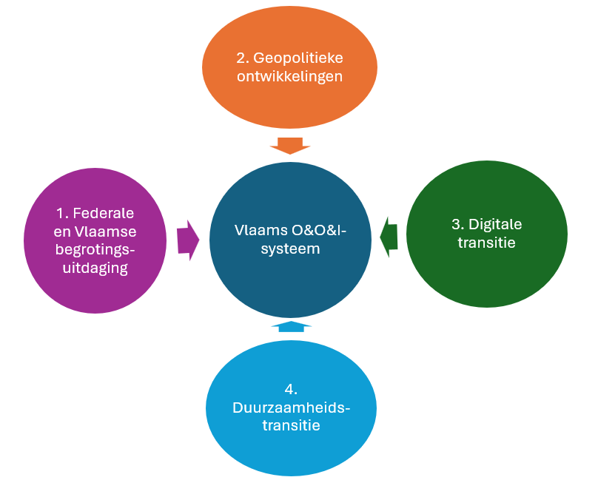
Impact op het Vlaams O&O&I-systeem

Slide 4
‘INPUT-blik’ op het O&O&I-systeem: 3% O&O-norm
2

Slide 5
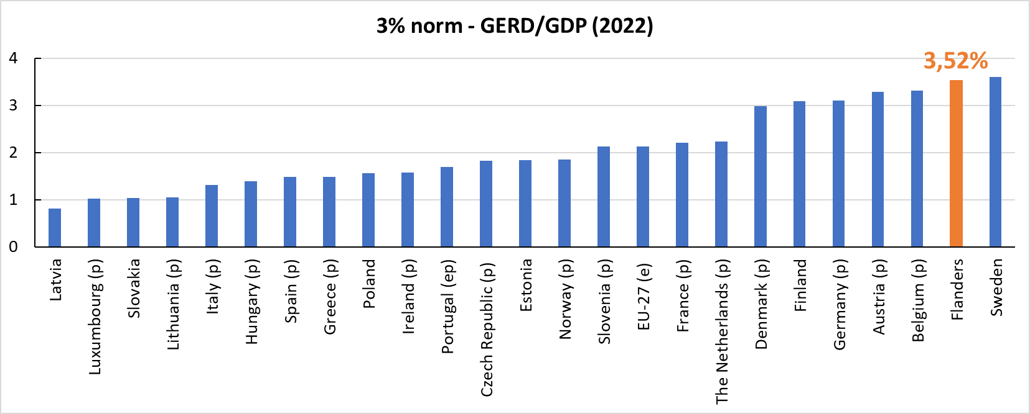

R&D expenditure - Vlaamse context
Volgens uitvoeringssector: GERD= BERD (bedrijven) + GOVERD (bv SOCs en VWIs) + HERD (bv. universiteiten) + PNP (bv. KMDA)
Frontrunner – Far above EU average
3%
Totale O&O-intensiteit in Vlaanderen 2013-2023 “3% nota” (juli 2025), ECOOM, p.12

Slide 6
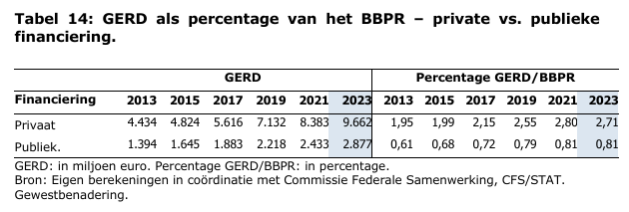
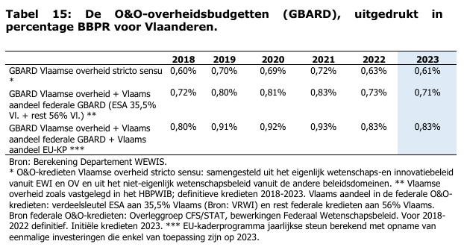
R&D expenditure - Vlaamse context
Volgens financieringssector: 3% norm waarvan 2% privaat (bedrijven) en 1% publiek (overheden)
1% door de overheid nog niet bereikt
Totale O&O-intensiteit in Vlaanderen 2013-2023 “3% nota” (juli 2025), ECOOM, p.12

Slide 7
‘Output-blik’ op het O&O&I-systeem: Europese scoreborden
3

Slide 8
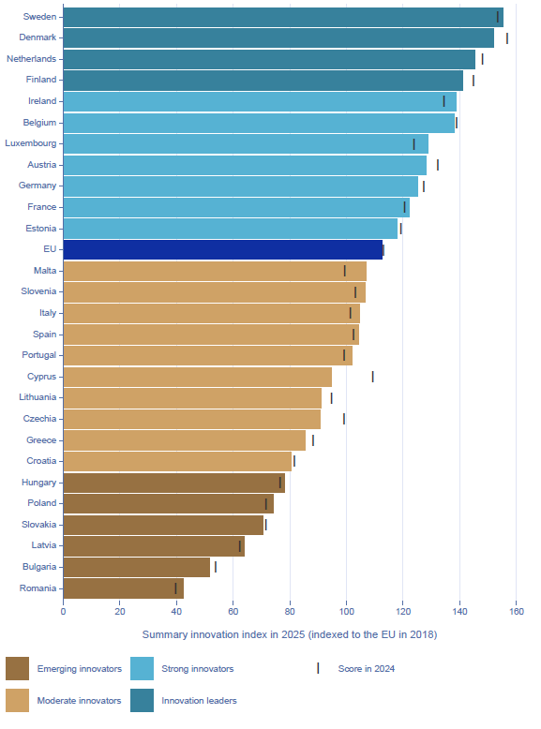
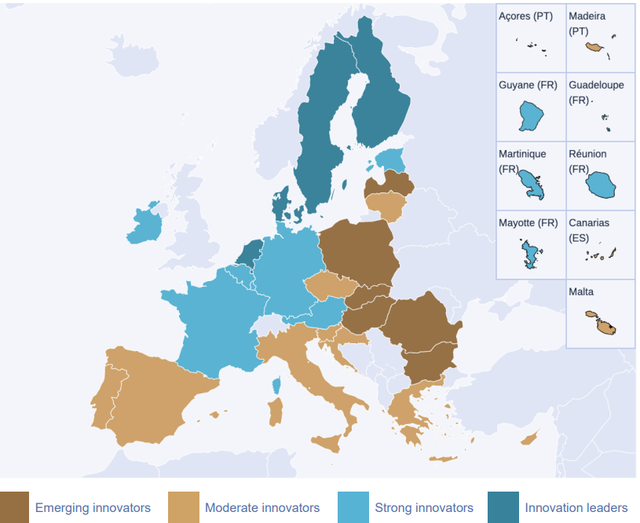
European Innovation Scoreboard 2025
Belgium as Strong Innovator vs Innovation Leader in 2023!
Innovation leaders: SE, DK, NL en FI
Other strong innovators: IE, LU, AT, DE, FR, en EE
8
European Innovation Scoreboard 2025, EC,

Slide 9
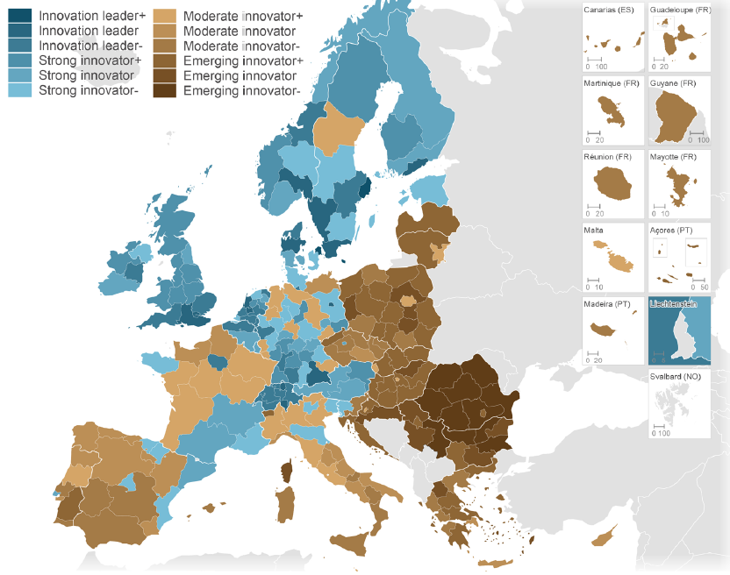
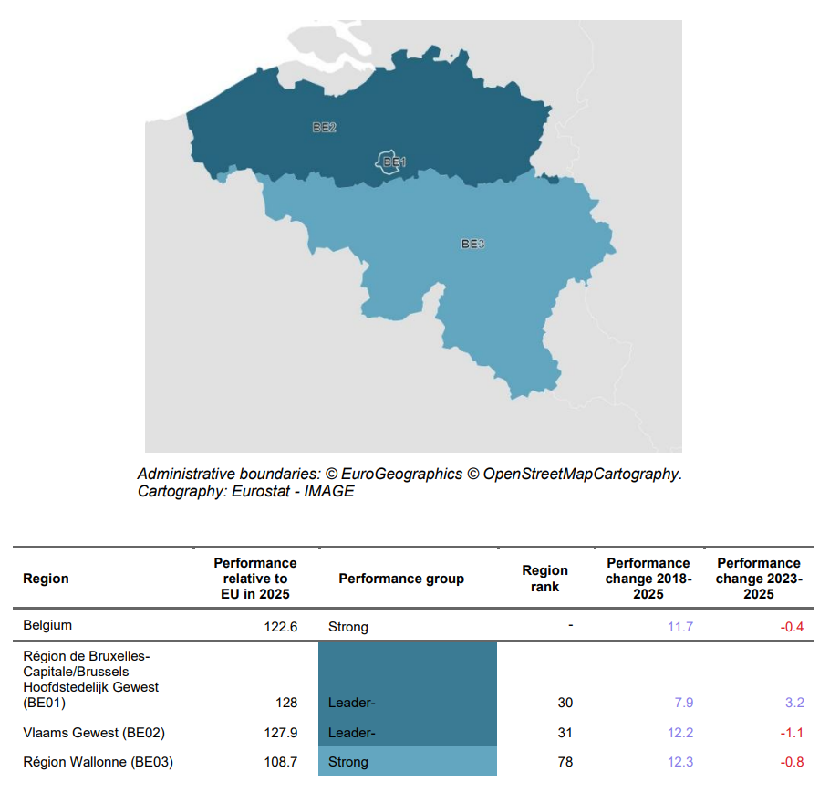
Regional Innovation Scoreboard 2025
Vlaamse gewest als Innovation Leader (–)
2025: Positie 31/246 - top 13%
2023: Positie 23/239 - top 10%
9
Regional Innovation Scoreboard 2025, EC,

Slide 10
Overheidsmiddelen Economie, Wetenschap en Innovatie
4

Slide 11


Slide 12
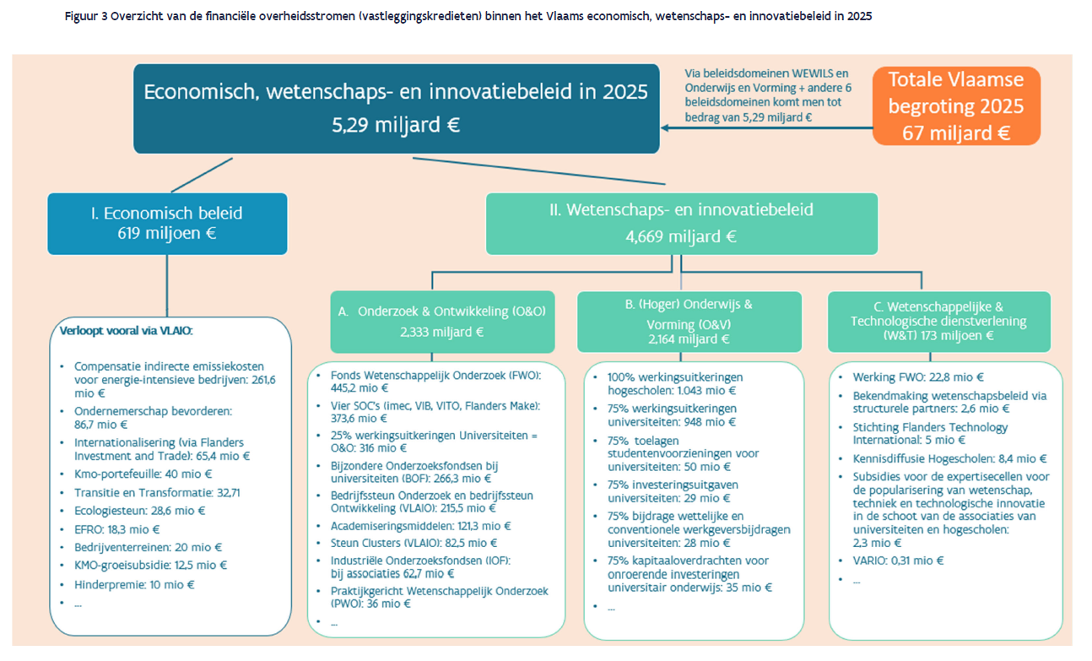

Slide 13
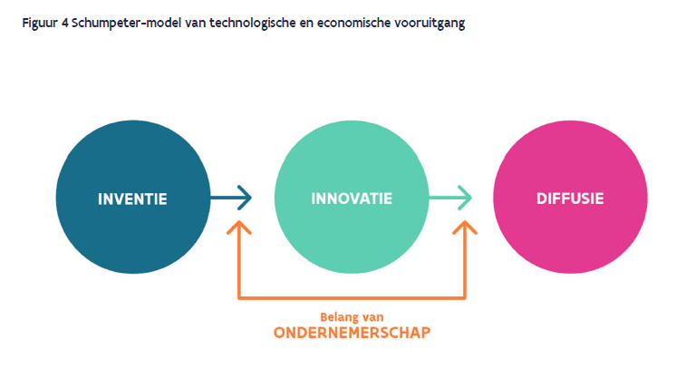

Slide 14

Impact op Vlaams O&O&I-systeem (1)
Druk op overheids-middelen
Federaal: indirecte steun (fiscaal)
Vlaams: directe steun (subsidies)
-> meer keuzes maken…

Slide 15
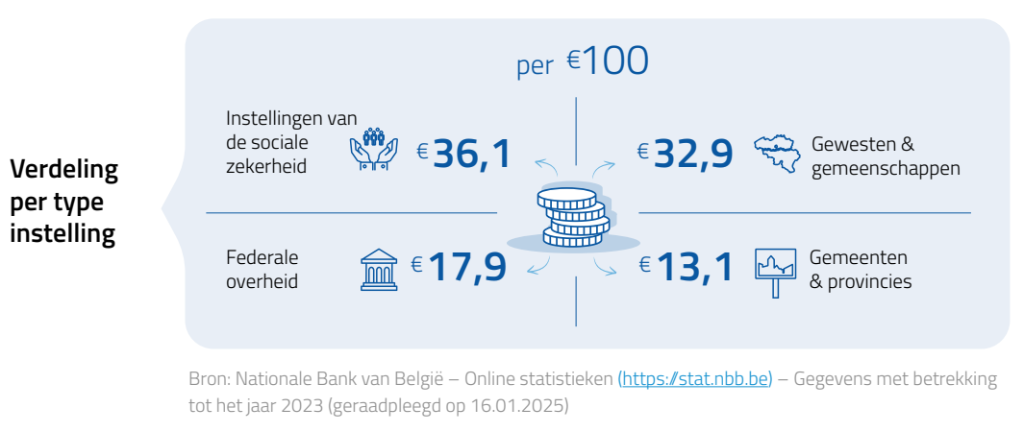
Begrotingsuitdaging federale België: verdeling uitgaven tussen entiteiten …

Slide 16
2015 | 2016 | 2017 | 2018 | 2019
+ 20 | +5 | +195 | +0 | +280
Totaal opstappen legislatuur 2014-2019 = 500 miljoen euro extra structureel! + 415 mio eenmalige investeringsmiddelen
1. Vlaamse Regering
Bourgeois
2014-2019
2020 | 2021 | 2022 | 2023 | 2024
+ 0 | +30 | +40 | +60 | +30
Totaal opstappen legislatuur 2019-2024 = 160 miljoen euro extra structureel + 195 mio € eenmalige investeringsmiddelen + eenmalige Europese RRF (550 mio €!)
2. Vlaamse Regering
Jambon
2019-2024
2025 | 2026 | 2027 | 2028 | 2029
+ 50 | +0 | +25 | +25 | +50
Totaal opstappen legislatuur 2024-2029 = 150 miljoen euro extra structureel + 120 mio € eenmalige investeringsmiddelen + Einsteintelescoop (500 mio € gereserveerd) + imec-EU-Nanopilootlijn (750 mio € kapitaalinbreng) + Flanders Future Tech Fund (175 mio € kapitaalinbreng)
3. Vlaamse Regering
Diependaele
2024-2029

Slide 17
Impact op Vlaams O&O&I-systeem (2)
Geopolitieke strijd EU – VS – China
O&O&I i.f.v. competitiviteit
O&O&I i.f.v. ‘strategische autonomie’ en ‘technologische soevereiniteit’
O&O&I i.f.v. militaire capaciteit
Kennisveiligheid

Slide 18
Impact op Vlaams O&O&I-systeem (3)
O&O&I m.b.t. digitale technologieën
b) Digitale technologieën
in O&O&I

Slide 19

Impact op Vlaams O&O&I-systeem (4)
Klimaatontwrichting en bio-diversiteitsverlies:
Hernieuwbare energietechnologie
Nucleaire technologie
Grondstoffen -> circulaire technologieën

Slide 20

Nood aan her-ijken systeem?
1. Bottom up
Top down
2. Niet gericht
Gericht
3. Fundamenteel
Toegepast
4. Civiel
Militair
5. Nationaal/regionaal
Europees
6. Open
Gesloten

Slide 21
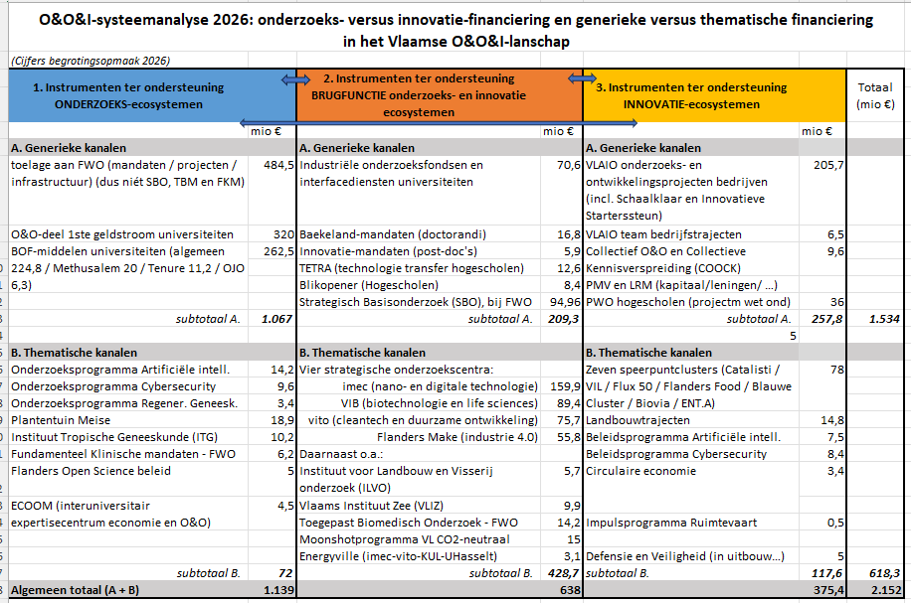
Generieke vs thematische kanalen …

Slide 22
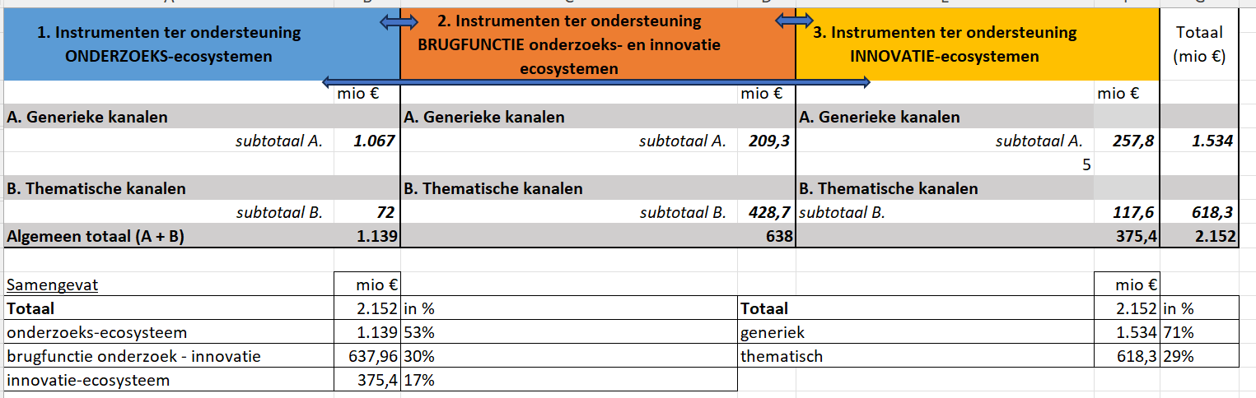
Financiering onderzoek – brugfunctie – innovatie …
Financiering generieke vs thematische kanalen …

Slide 23
Vlaamse productiviteits- en competitiviteitsagenda
5

Slide 24
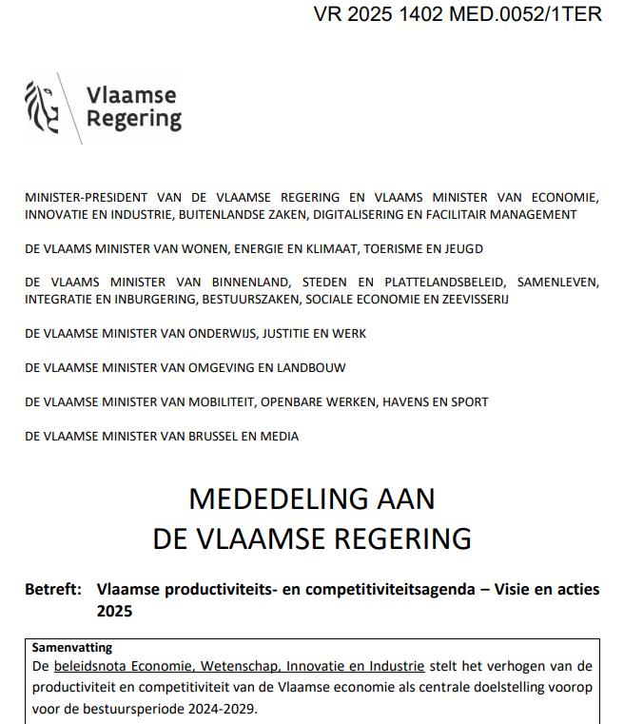

Mededeling Vlaamse Regering: 14 februari 2025

Slide 25
Vlaamse Versnelling: Vlaamse productiviteits- en competitiviteitsagenda
tien Vlaamse hefbomen ter versterking van de productiviteit en competitiviteit van de Vlaamse economie, gegroepeerd in drie Vlaamse productiviteitswerven
Economisch
Beleid (1)
O&O&I-beleid (2)
Buitenlands handels-
beleid (3)
Digitaal
Beleid (4)
Infrastructuur-
beleid (weg, havens, lucht, spoor) (5)
Omgevings-
Beleid (6)
Energie-
Beleid (7)
Onderwijs- en
talentbeleid (8)
Arbeidsmarkt- beleid (9)
Werf I: Van kmo tot industrie: investeren in groei, innovatie en een ondernemingsvriendelijk klimaat
Werf II: Een energie- en omgevingsbeleid dat ruimte voor ondernemers en een kwaliteitsvolle infrastructuur garandeert
Werf III: Investeren in kennis en vaardigheden, het menselijk kapitaal van Vlaanderen
(10) Administratieve vereenvoudiging en vermindering van de regeldruk
vormen tien Vlaamse hefbomen voor
productiviteit en competitiviteit
die de basis vormen van
welvaarts- en welzijnsgroei in Vlaanderen

Slide 26
Beleid rond incubatie vanuit kennisinstellingen (spin-offs)
  Met strategische onderzoekscentra + Technology Transfer Offices universiteiten
  Flanders Future Tech Fund _> kapitaalverhoging 175 mio €
STEM-agenda
AI en CS-beleid
Regeldruk onderzoekers
Opmaak Vlaamse Kwantumstrategie
Beleid rond Vlaamse halfgeleidersector
Uitrol European Health Data Space in Vlaanderen
Flanders Technology and Innovation festival
Concrete beleidsplannen in de ‘Vlaamse Versnelling’ : update 2026

Slide 27

Dank voor jullie aandacht

